Slide 1

RÚBRIQUES D’AVALUACIÓ

Slide 2
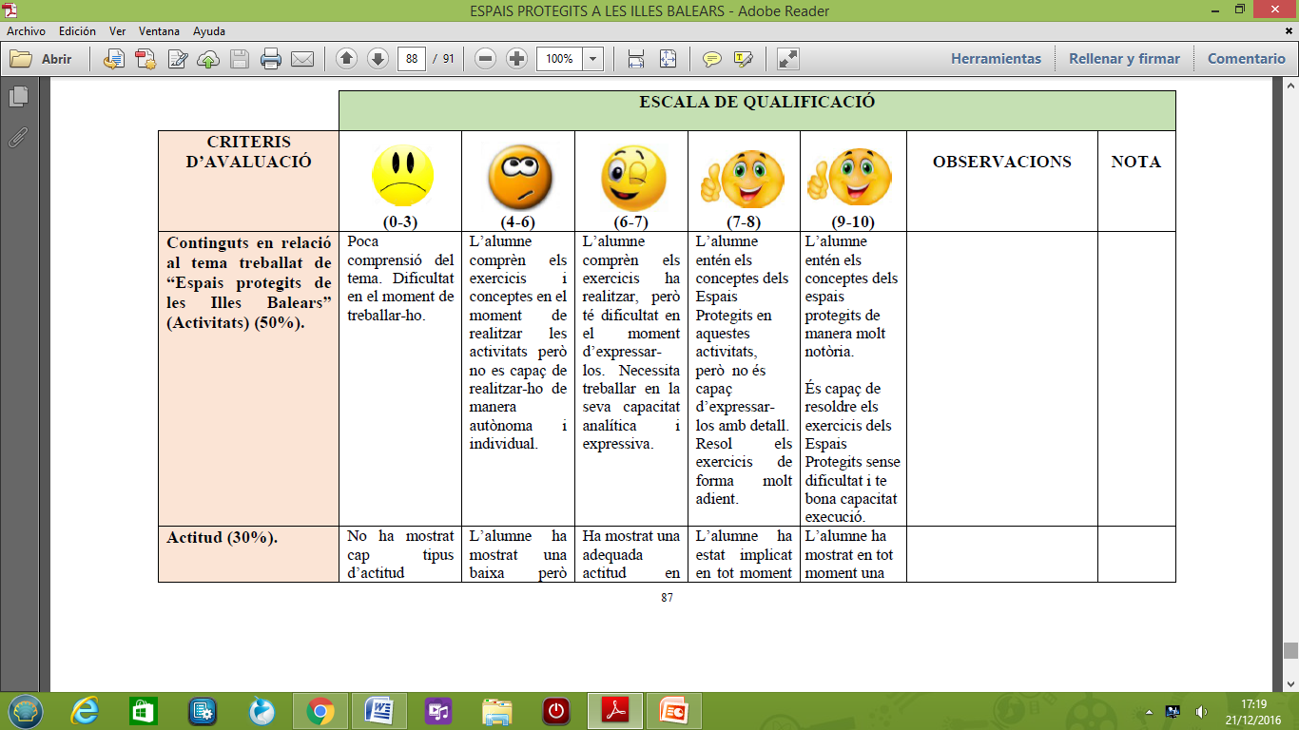
RÚBRICA D’AVALUACIÓ DOCENT

Slide 3
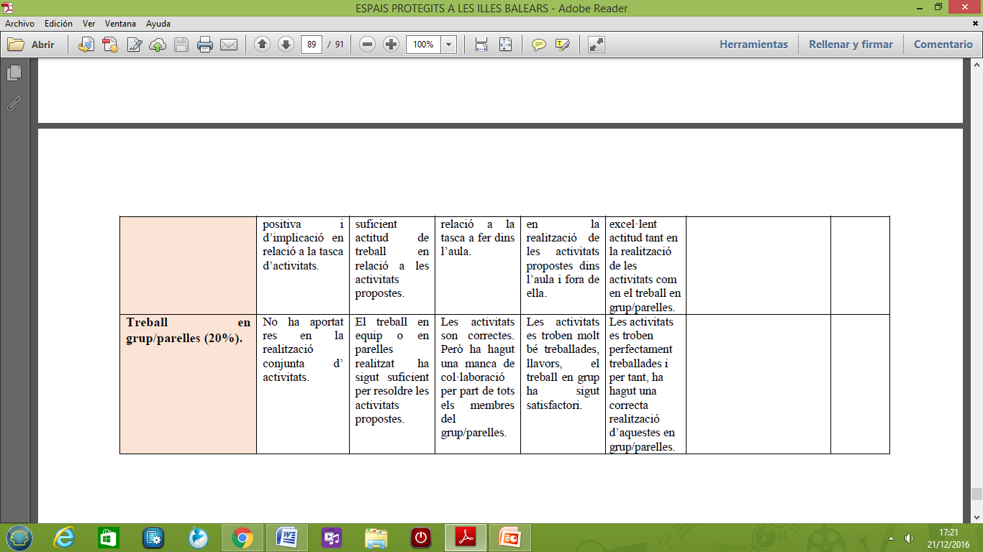
RÚBRICA D’AVALUACIÓ DOCENT

Slide 4
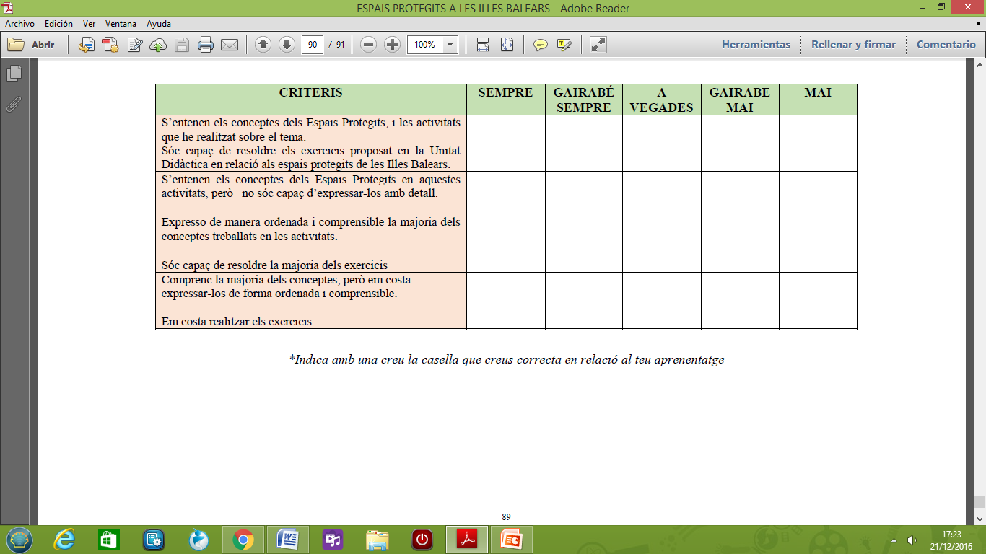
RÚBRICA D’AUTO-AVALUACIÓ

Slide 5
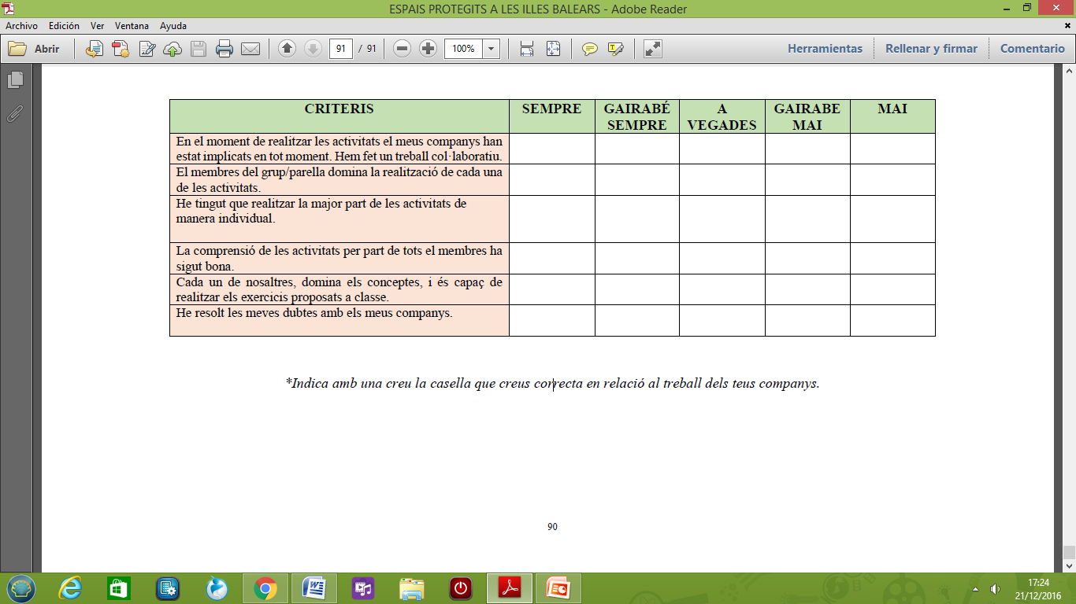
RÚBRICA DE CO-AVALUACIÓ

